Slide 1
Білім беру мазмұнын жаңарту шеңберінде оқушылардың оқу жетістіктерін критериалды бағалау

Slide 2
НЗМ тәжірибесі бойынша жаңартылған білім беру мазмұнына өткен мектептердің үлесі
2016 жылы – 1–сынып;
2017 жылы - 2, 5, 7-сыныптар;
2018 жылы - 3, 6, 8, 10-сыныптар; 2019 жылы – 4, 9, 11 сыныптар

Slide 3
Критериалды бағалау жүйесінің мақсаты: Бағалау критерийлерінің негізінде оқушылардың оқу жетістіктері туралы шынайы ақпарат алу және оқу үдерісін жетілдіре түсу үшін оны барлық қатысушыларға ұсыну.
Критериалды бағалау жүйесінің міндеттері:
үдерісінде бағалаудың қызметі мен мүмкіндіктері аясын кеңейту;
Жүйелі кері байланыс орнату арқылы білім алушылардың өзін-өзі үнемі жетілдіріп отыруына жағдау жасау.
Бірыңғай стандарттар және сапалы бағалау құралдары мен бағалау механизмдерін қалыптастыруға көмектесу.
Қолжетімді, нақты, үздіксіз ақпараттар ұсыну:
Білім алушыларға олардың білім сапасы туралы;
Мұғалімдерге оқушылардың оқу жетістіктері туралы;
Ата-аналарға балаларының оқу мақсаттарына қаншалықты жеткендігі туралы;
Басқару органдарына білім беру қызметінің сапасы туралы.

Slide 4
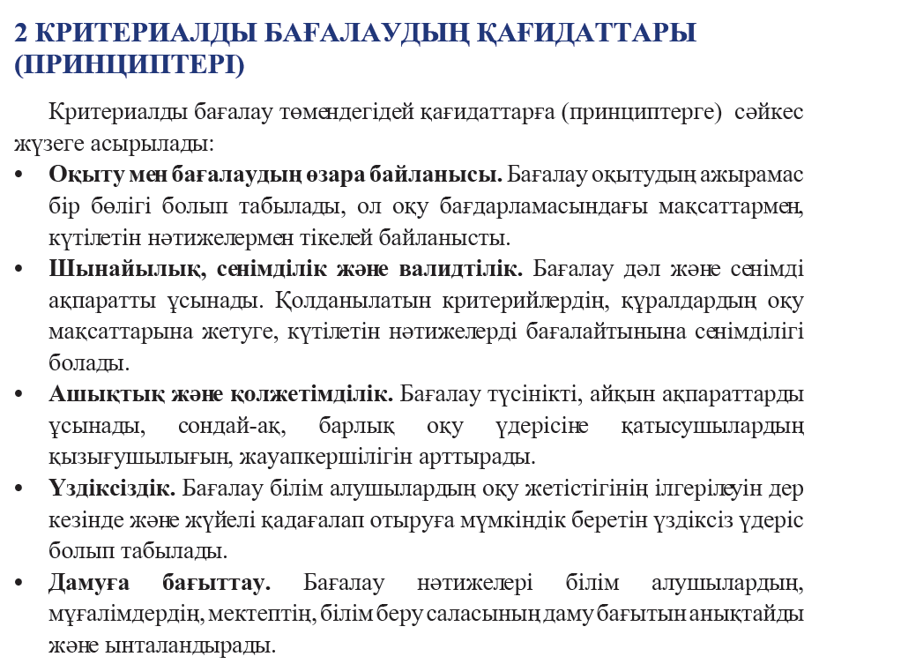

Slide 5
Нақты бағалау критерийлерінің көмегімен оқушы, ата-ана және мұғалім келесілерді түсінуге мүмкіндік алады:
Оқушы білім алудың қай сатысында
Сабақ оқуда олар неге талпынады
Оқушының осыған қол жеткізуіне көмектесу үшін не істеу қажет

Slide 6
АТА-АНАҒА НЕНІ БІЛГЕН МАҢЫЗДЫ
Бағалау мектепте критерийлер негізінде жүргізіледі.
Бағалау критерийлері сіздің балаңыздың нені
білуі және істеуі қажет екенін көрсетеді.
Мысалы, оқушы: жиын элементтерінің ортақ
белгілерін анықтай отырып, біріктіреді; жазық
және кеңістік фигураларды ажыратады.

Slide 7
Мектепте бағалаудың екі түрі қолданылады
Критериалды бағалау
Қалыптастырушы бағалау
Жиынтық бағалау
Өзара бағалау
Өзін-өзі бағалау
Бөлім/ортақ тақырып бойынша жиынтық бағалау
Тоқсандық жиынтық бағалау
Мұғалімнің бағалауы
Балдар
Кері байланыс
Тоқсандық баға
Notes:
Если они не согланны то внести изменения за четверть, за раздел,

Slide 8
ҚАЛЫПТАСТЫРУШЫ БАҒАЛАУ
Оқушыларға өз оқуын жақсарту туралы кері байланысты (пікірлер мен ұсыныстар) беру мақсатында қалыптастырушы бағалау үздіксіз жүргізіледі.
Қалыптастырушы бағалау барысында сіздің балаңызға баға қойылмайды.
Сабақ барысындағы қалыптастырушы бағалау
Мұғалімнің бағалауы
Өзін-өзі бағалау
Өзара бағалау

Slide 9
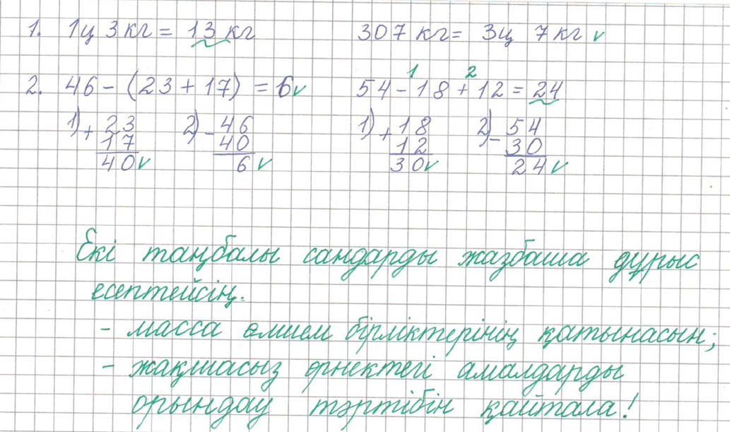

Slide 10
ЖИЫНТЫҚ БАҒАЛАУ
Жиынтық бағалау оқу бағдарламасының мазмұнын меңгеру деңгейін балл түрінде бағалау үшін өткізіледі:
- оқу бағдарламасының әр бөлімін оқып болғаннан кейін (бөлім бойынша жиынтық бағалау);
- тоқсан аяғында (тоқсандық жиынтық бағалау).
Жиынтық бағалаудың балдары жиналып, тоқсан аяғында тоқсандық бағаға және оқу жылы аяғында жылдық бағаға ауыстырылып қойылады.

Slide 12
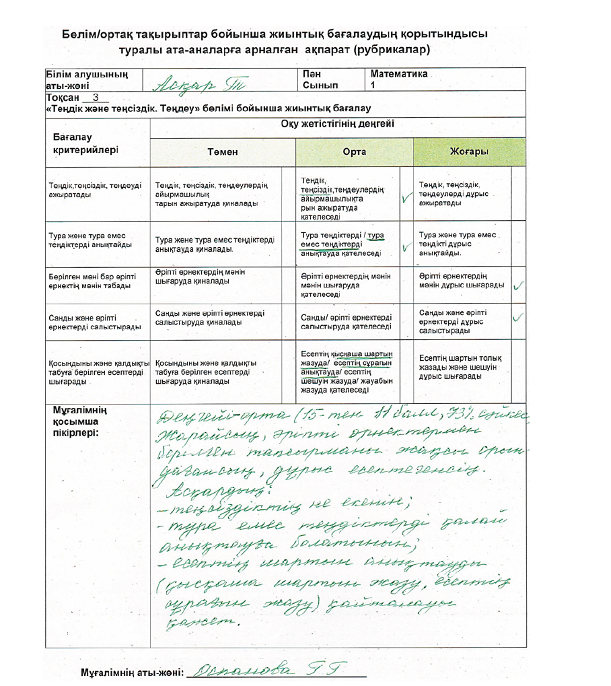

Slide 13
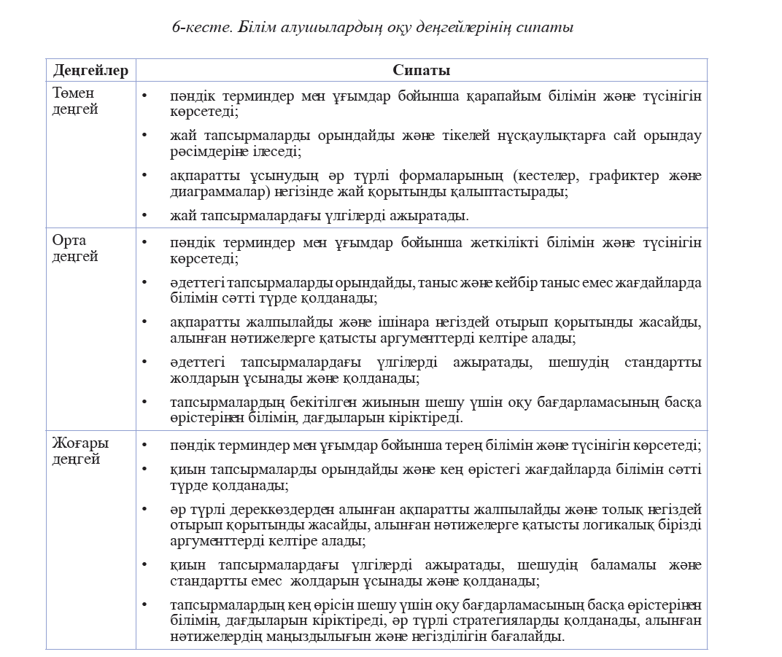

Slide 14
Бұл үшін келесі шәкіл қолданылады:
Жиынтық бағалау балдарының пайыздық құрамы | Бағалау көрсеткіштері | Баға
0% | Бағаланбады | «1»
1%-20% | Қанағаттанғысыз | «2»
21%-50% | Қанағаттанарлық | «3»
51%-80% | Жақсы | «4»
81%-100% | Өте жақсы | «5»

Slide 15
НӘТИЖЕЛЕРДІ ТІРКЕУ
Оқушыға қойылады | Сипаттамасы
Әр бөлім бойынша жиынтық жұмысқа балл қойылады | Алған балдардың жалпы саны және сәйкес оқу жетістіктерінің деңгейлері
Тоқсандық жиынтық жұмысқа балл қойылады | Алған балдардың жалпы саны
Тоқсандық баға | Тоқсан барысында тапсырған барлық жиынтық жұмыстарынан жинақталған нақты пайыздық көрсеткіштегі балы. Бөлім бойынша жиынтық жұмысынан алған балдың 50% мен тоқсандық жиынтық жұмысынан алған балдың 50% жинайды.
Жылдық баға | Шәкілге сәйкес барлық тоқсан бойынша алған балдардың максималды мүмкін балға пайыздық қатынасы

Slide 16
НӘТИЖЕЛЕРДІ Ұсыну
Құжат | Мазмұны
ПОРТФОЛИО | Бөлім, тоқсан бойынша жиынтық бағалау жұмыстары Мұғалімнің ұсыныстары, пікірлері, кері байланысы Оқушының рефлексиясы*
СЫНЫП ЖУРНАЛЫ | Оқушылардың сабаққа қатысуы Сабақ тақырыптары Тоқсандық және жылдық баға
ЭЛЕКТРОНДЫҚ ЖУРНАЛ | Жиынтық бағалау жұмыстарының (бөлім бойынша, тоқсандық) балдары Тоқсандық және жылдық баға
ОҚУШЫНЫҢ ТАБЕЛІ | Тоқсандық және жылдық баға

Slide 17
АТА-АНАҒА НЕНІ ІСТЕГЕН МАҢЫЗДЫ
Оқу барысында балаңызға қажетті қолдау көрсету және көмектесу.
Балаңыздың оқу нәтижелерін қадағалау.
Мұғалімдермен сенімді қарым-қатынас орнату және балаңыздың оқу нәтижелерін олармен үнемі талқылау.
Мектепте өткізілетін іс-шараларға (оқыту семинарлары, тренингтер, бағалау бойынша кеңес беру және т.б.) қатысу.
Жиынтық бағалау бойынша балаңыздың барлық жұмыстары арнайы портфолиоға жиналады және онымен мектепте танысуға болады.

